Slide 2
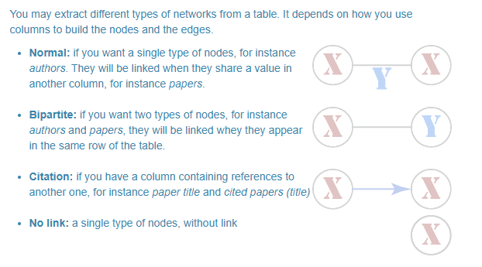
¿Cómo crear un gráfico de nodos?
Podemos crear un grafico de nodos rápidamente con ‘Table 2 Net’, la cual es una hermmamienta web que recibe de entrada un archive ‘.csv’ y devuelve un archive ‘.dsad’ que se puede visualizer directamente en ‘Gephi’
Solamente es encesario tener uen cuenta los 4 tipos basicos de nodos, y entender como se componen en cada caso por medio de una table (‘.csv’)

Slide 3
¿Qué es un nodo?
Se puede interpreter un nodo como un ‘Objeto’ o ‘Entidad’. Es una estructura dedatos que permite almacenar cualquier cosa, por ejemplo, personas

Slide 4
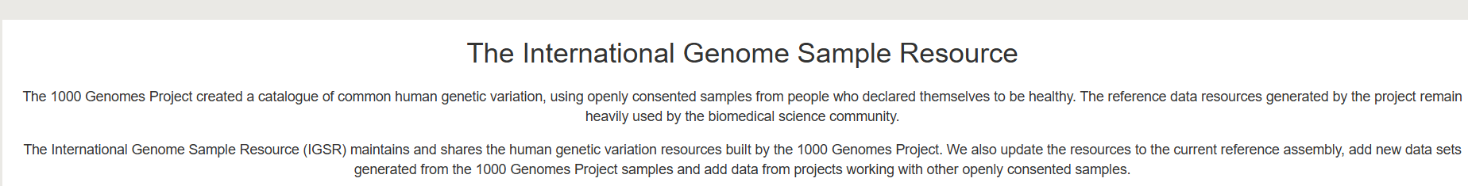
Obteniendo el Dataset

Slide 5
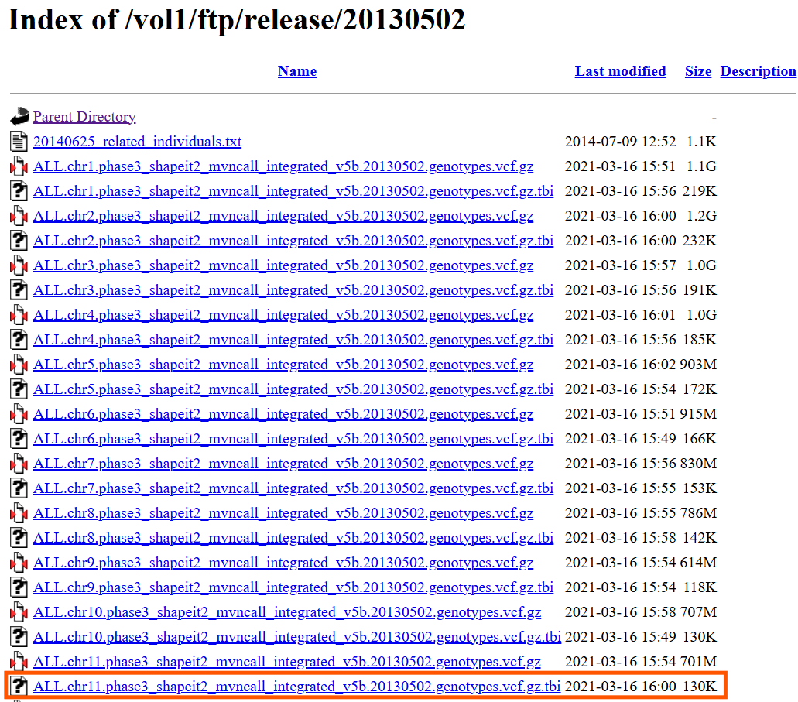
Obteniendo el Dataset

Slide 6
